Slide 1
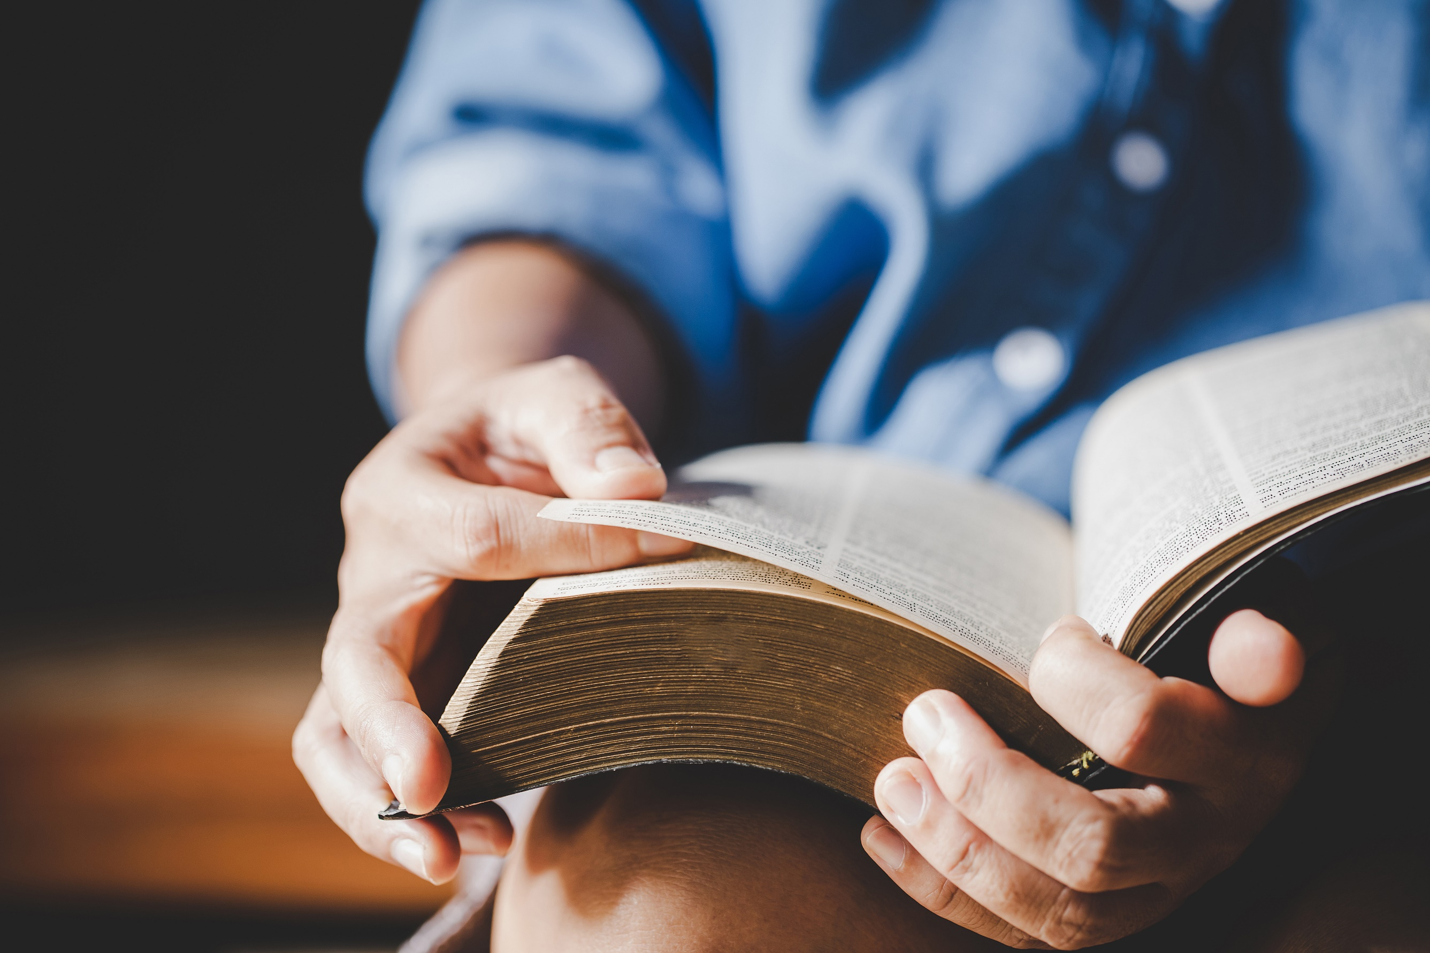
Библия говорит сегодня

Slide 2
Тема 4.
БИБЛИЯ – ПРЕОБРАЗУЮЩЕЕ СЛОВО Неем. 8:5-8
Notes:
Тема 4.
Библия – преобразующее Слово (реформы во время Ездры; Осн. текст Неем 8:5-8)

Slide 3
I. Израиль в плену. Библия в забвении Иер. 25:3-11
Израиль попал в плен Вавилона.
Причина пленения была в духовном состоянии народа. Он был наказан за нечестие –

Slide 4
I. Израиль в плену. Библия в забвении Иер. 25:3-11
«Двадцати одного года был Седекия, когда воцарился, и одиннадцать лет царствовал в Иерусалиме, и делал он неугодное в очах Господа Бога своего. Он не смирился пред Иеремиею пророком, пророчествовавшим от уст Господних, и отложился от царя Навуходоносора, взявшего клятву с него именем Бога, - и сделал упругою шею свою и ожесточил сердце свое до того, что не обратился к Господу Богу Израилеву. Да и все начальствующие над священниками и над народом много грешили, подражая всем мерзостям язычников, и сквернили дом Господа, который Он освятил в Иерусалиме. И посылал к ним Господь Бог отцов их, посланников Своих от раннего утра, потому что Он жалел Свой народ и Свое жилище. Но они издевались над посланными от Бога и пренебрегали словами Его, и ругались над пророками Его, доколе не сошел гнев Господа на народ Его, так что не было ему спасения. И Он навел на них царя Халдейского, - и тот умертвил юношей их мечом в доме святыни их и не пощадил ни юноши, ни девицы, ни старца, ни седовласого: все предал Бог в руку его». 2 Пар. 36:11-17

Slide 5
I. Израиль в плену. Библия в забвении Иер. 25:3-11
Когда Слово Господа пренебрегается, тогда народ постигают бедствия

Slide 6
II. Ездра учит народ как изучать Библию Неем. 8
Народ вернулся из плена, но он не помнит Библию и не научен.

Slide 7
II. Ездра учит народ как изучать Библию Неем. 8
Ездра читает Библию – «Когда наступил седьмой месяц, и сыны Израилевы жили по городам своим, тогда собрался весь народ, как один человек, на площадь, которая пред Водяными воротами, и сказали книжнику Ездре, чтобы он принес книгу закона Моисеева, который заповедал Господь Израилю. И принес священник Ездра закон пред собрание мужчин и женщин, и всех, которые могли понимать, в первый день седьмого месяца; и читал из него на площади, которая пред Водяными воротами, от рассвета до полудня, пред мужчинами и женщинами и всеми, которые могли понимать; и уши всего народа были приклонены к книге закона». Неем. 8:1-3

Slide 8
II. Ездра учит народ как изучать Библию Неем. 8
Ездра читает Библию и объясняет прочитанное. «И читали из книги, из закона Божия, внятно, и присоединяли толкование, и народ понимал прочитанное». Неем. 8:8
Ездра объясняет Писание простыми словами (народ понимает прочитанное).

Slide 9
II. Ездра учит народ как изучать Библию Неем. 8
Ездра учит народ читать Библию каждый день «И читали из книги закона Божия каждый день, от первого дня до последнего дня. И праздновали праздник семь дней, а в восьмой день попразднество по уставу». Неем. 8:18

Slide 10
III. Результаты изучения Библии
Народ плачет – «Тогда Неемия, он же Тиршафа, и книжник Ездра, священник, и левиты, учившие народ, сказали всему народу: день сей свят Господу Богу вашему; не печальтесь и не плачьте, потому что весь народ плакал, слушая слова закона... И левиты успокаивали весь народ, говоря: перестаньте, ибо день сей свят, не печальтесь». Неем. 8:9,11

Slide 11
III. Результаты изучения Библии
Народ раскаивается – «В двадцать четвертый день этого месяца собрались все сыны Израилевы, постящиеся и во вретищах и с пеплом на головах своих. И отделилось семя Израилево от всех инородных, и встали и исповедывались во грехах своих и в преступлениях отцов своих. И стояли на своем месте, и четверть дня читали из книги закона Господа Бога своего, и четверть исповедывались и поклонялись Господу Богу своему». Неем. 9:1-3

Slide 12
III. Результаты изучения Библии
Народ прославляет Бога – «И сказали левиты - Иисус, Кадмиил, Вания, Хашавния, Шеревия, Годия, Шевания, Петахия: встаньте, славьте Господа Бога вашего, от века и до века. Да славословят достославное и превысшее всякого славословия и хвалы имя Твое! Ты, Господи, един, Ты создал небо, небеса небес и все воинство их, землю и все, что на ней, моря и все, что в них, и Ты живишь все сие, и небесные воинства Тебе поклоняются.». Неем. 9:5-6

Slide 13
III. Результаты изучения Библии
Они молятся Богу (Неем. 9:7-38)
Восстанавливается святость субботы (Неем. 10:31) «...и когда иноземные народы будут привозить товары и все продажное в субботу, не брать у них в субботу и в священный день, и в седьмой год оставлять долги всякого рода». Неем. 10:31
Notes:
Они молятся Богу (Неем. 9:7-38 - весь отрывок до конца главы это молитва

Slide 14
III. Результаты изучения Библии
Восстанавливается верность в возвращении десятины – «И обязались мы каждый год приносить в дом Господень начатки с земли нашей и начатки всяких плодов со всякого дерева; также приводить в дом Бога нашего к священникам, служащим в доме Бога нашего, первенцев из сыновей наших и из скота нашего, как написано в законе, и первородное от крупного и мелкого скота нашего. И начатки из молотого хлеба нашего и приношений наших, и плодов со всякого дерева, вина и масла мы будем доставлять священникам в кладовые при доме Бога нашего и десятину с земли нашей левитам. Они, левиты, будут брать десятину во всех городах, где у нас земледелие». Неем. 10:35-37

Slide 15
III. Результаты изучения Библии
Восстанавливаются библейские отношения в семье – «...и не отдавать дочерей своих иноземным народам, и их дочерей не брать за сыновей своих...» Неем. 10:30

Slide 16
III. Результаты изучения Библии
Вывод: Изучение Библии производит коренные реформы во всех областях жизни общества.
Notes:
Истрия Ездры показывает какое великое влияние происходит, когда Библия занимает свое место в жизни человека: налаживаются семейные отношения, восстанавливается духовная жизнь, молитва и чтение Писания становятся ежедневными, в финансах также восстанавливаются правильное отношения с Богом.
Вот что происходит, когда происходит систематическое изучение Библии. Вот почему сегодня Библия нужна каждому человеку.

Slide 17
ПРИЗЫВ
Notes:
Сегодня Бог призывает свой народ поставить Библию на ее высокое место, чтобы Писание было частью нашей ежедневной жизни.
Сегодня Бог призывает нас принести миру Библию. Только систематическое исследование Писания произведёт в светском человеке глубокие духовные реформы и направит его к Богу.
Призовите всех присутствующих найти хотя бы одного человека для занятий по библейским урокам.

